Slide 1
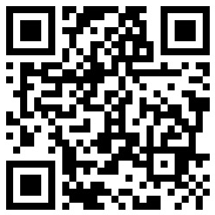
授業アンケートに回答してください
科目名（タイトル）： 〇〇〇〇〇〇〇〇〇〇
「授業アンケート」は、学生のみなさんが各授業で｢良い学びができたかどうか｣を振り返り、自己の成長につなげるためのもので、すべての授業で実施します。
アンケート画面に記載されている注意事項を読んでから回答を始めてください。
URL: https://nuweb.nagasaki-u.ac.jp
※ネットワークが繋がりにくい場合、授業外で回答する
こともできます。
※「アンケート」＞「アンケート回答・集計結果照会」
＞上記科目名（タイトル）の「未【回答受付中】」を開いて回答してください。

